Slide 1
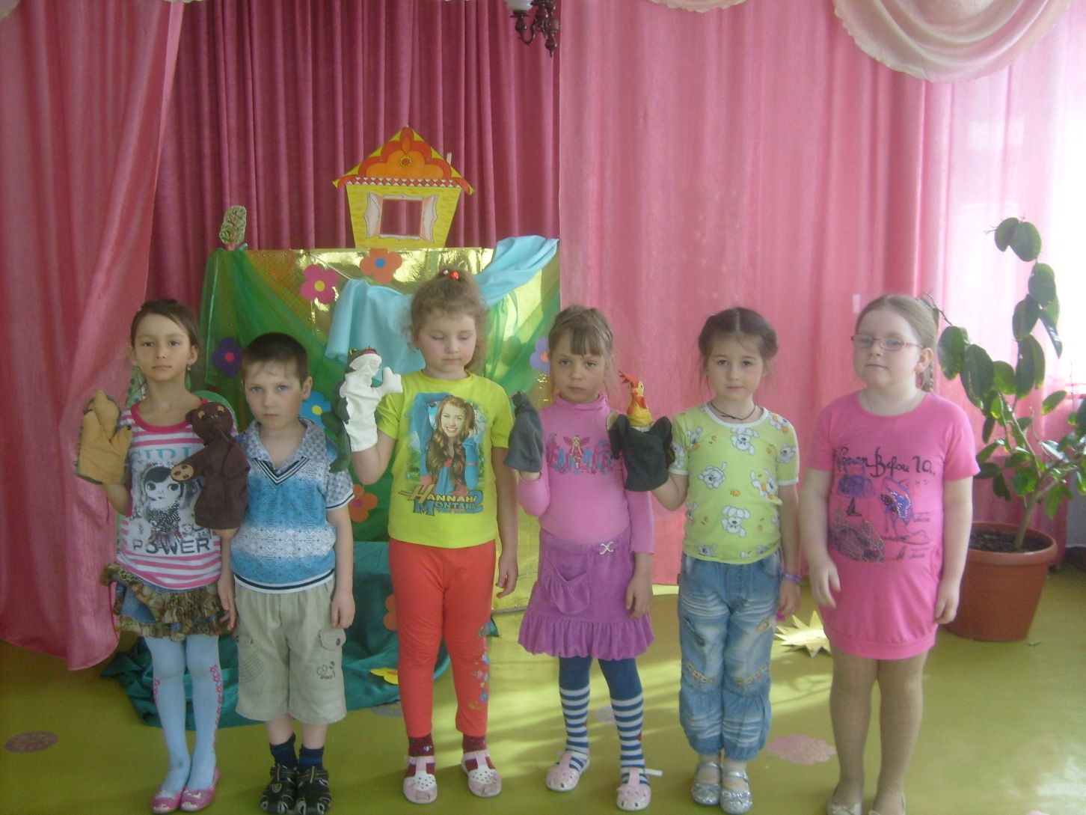
Театральный кружок «Золотой ключик» руководитель Лобарева А. В.

Slide 2
Актуальность: Игра – наиболее доступный ребёнку и интересный для него способ переработки для него способ переработки и выражения впечатлений, знаний и эмоций. Театрализованная игра как один из её видов является эффективным средством социализации дошкольника в процессии осмысления им нравственного подтекста литературного или фольклорного произведения и участия в игре, которая имеет коллективный характер, что создаёт благоприятные условия для развития чувства партнёрства и освоения способов позитивного взаимодействия. В театрализованной игре осуществляется эмоциональное развитие: дети знакомятся с чувствами, настроениями героев, осваивают способы их внешнего выражения, осознают причины того или иного настроя. Велико значение театрализованной игры и для речевого развития (совершенствование диалогов и монологов, освоение выразительности речи). Наконец, театрализованная игра является средством самовыражения и самореализации ребёнка.

Slide 3
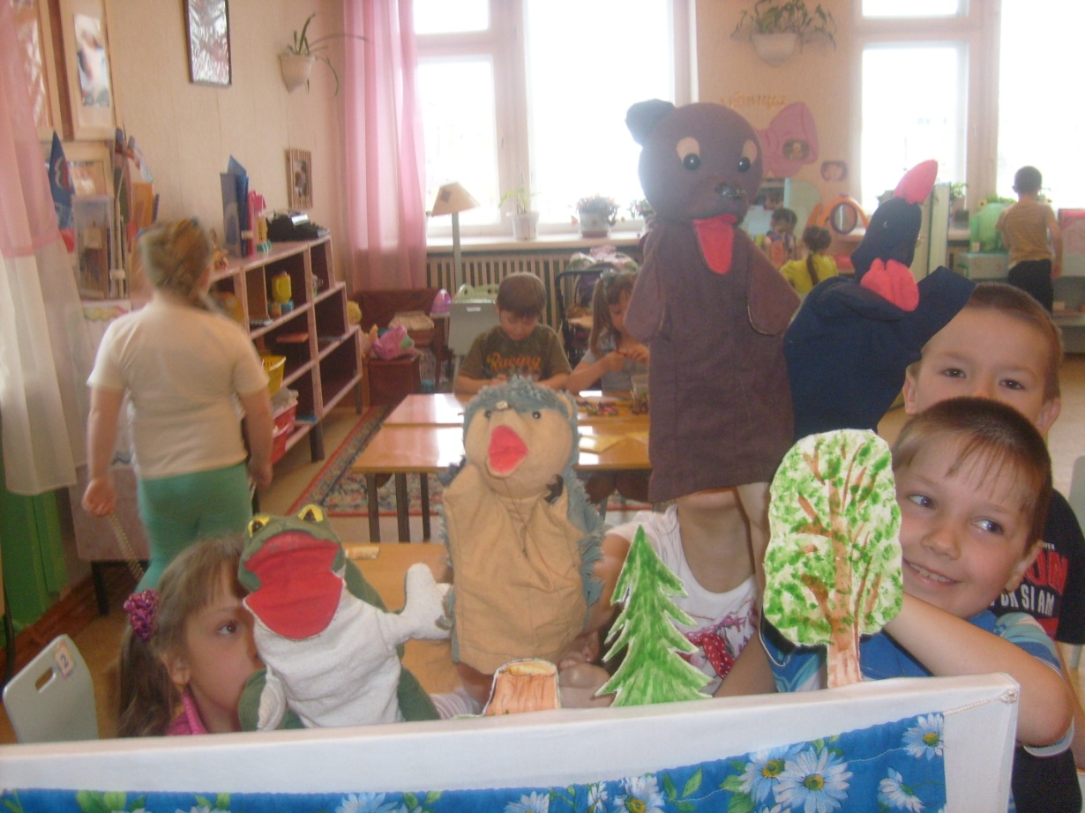
Репетиция
Цель: Развитие сценического творчества детей средствами театрализованных игр и игр представлений. Задачи: - Формирование положительного отношения детей к театрализованным играм. – Развивать коммуникативные навыки детей. – Развивать творческую самостоятельность в передаче образа, выразительность речевых и пантомических действий.

Slide 4
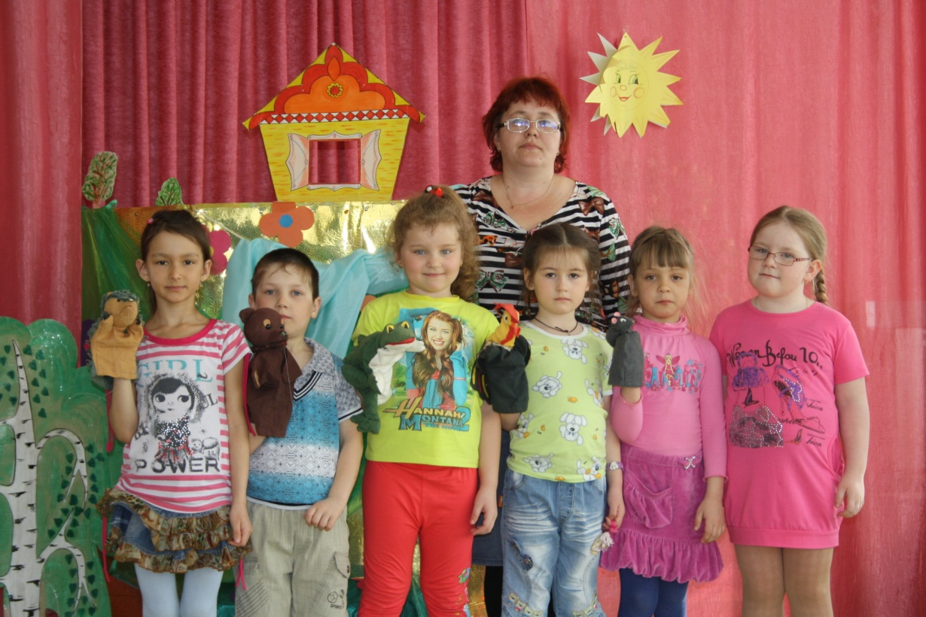
Список детей.
Старшая группа и подготовительная группа: 1 Жосан Алина. 2Сухорукова Альбина. 3 Журдин Кирилл. 4 Привалова Арина. 5 Медведева Соня. 6 Петров Саша. 7 Осечинский Илья. 8 Жосан Валера. 9 Суранова Соня. 10 Сорокина Таня

Slide 5
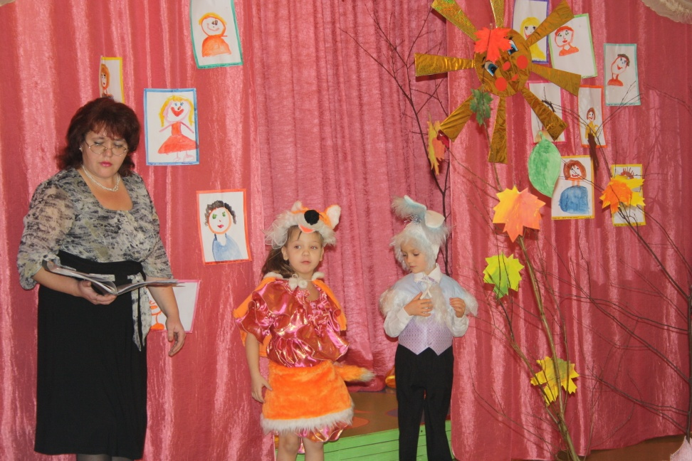
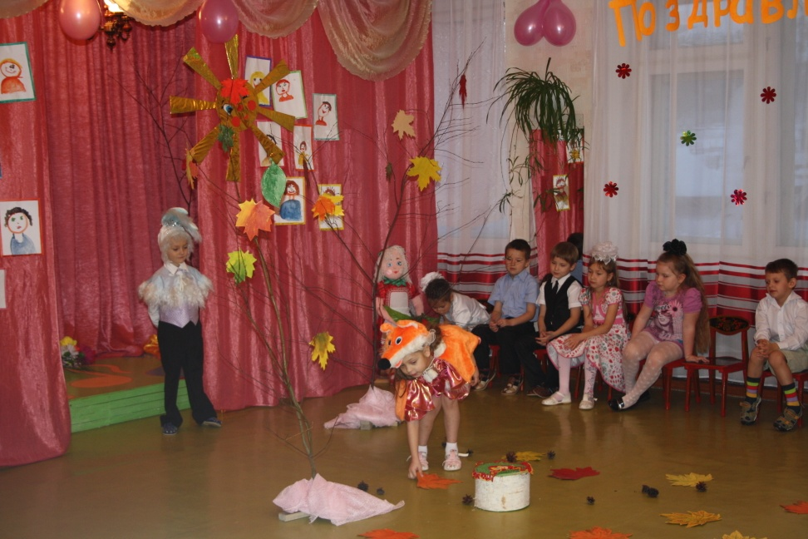
Показ представления «Как осень подкралась к лесной полянке»

Slide 6
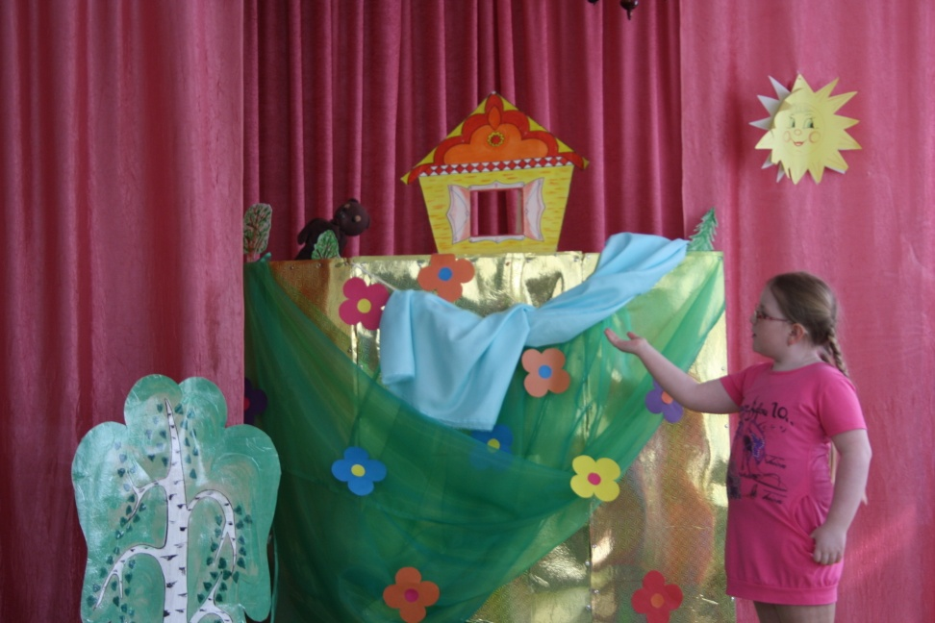
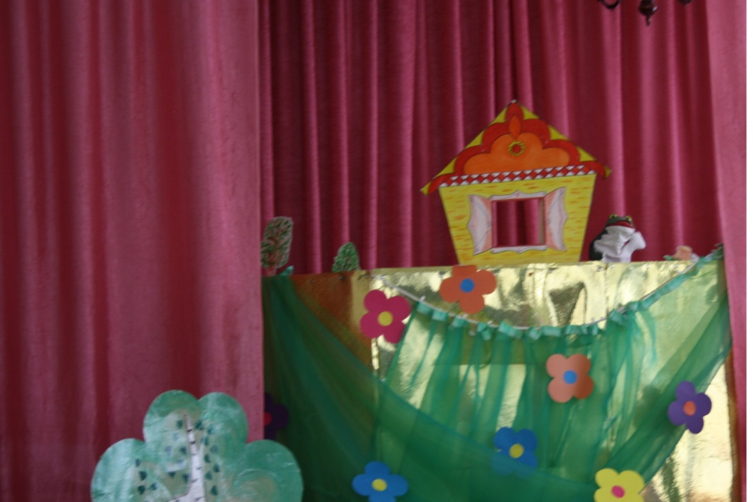
Показ кукольного спектакля «Теремок (на экологический лад)»

Slide 7
Работа с родителями – пошив костюмов – разучивание слов – работа над дикцией и мимикой – работа над жестами и движениями

Slide 9
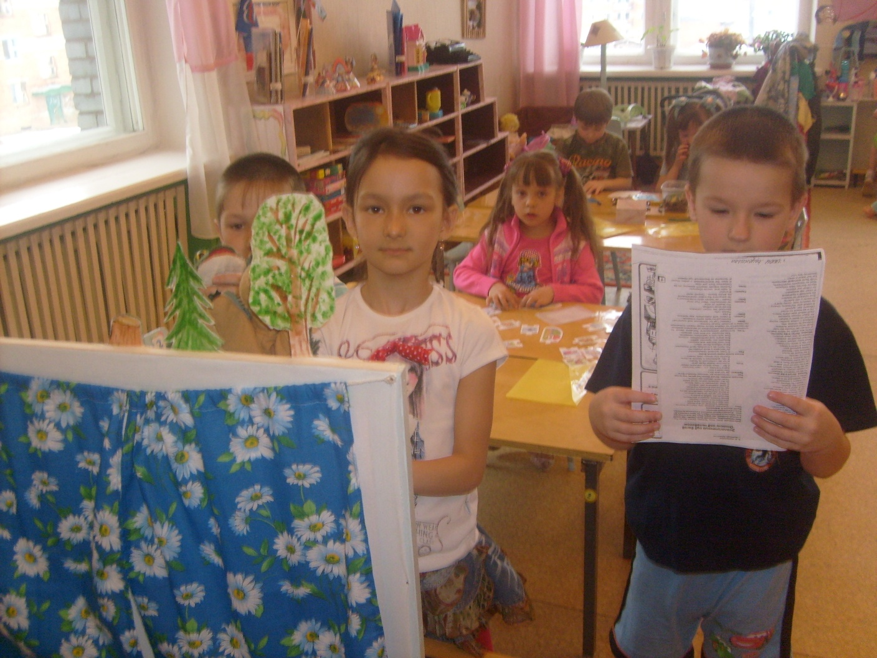
Спасибо за внимание!

